Slide 1

Watervogels
Les 3

Slide 2




Inhoud les
Gedrag
Huisvesting
Voeding
Opdracht

Slide 3
leerdoelen

Slide 4
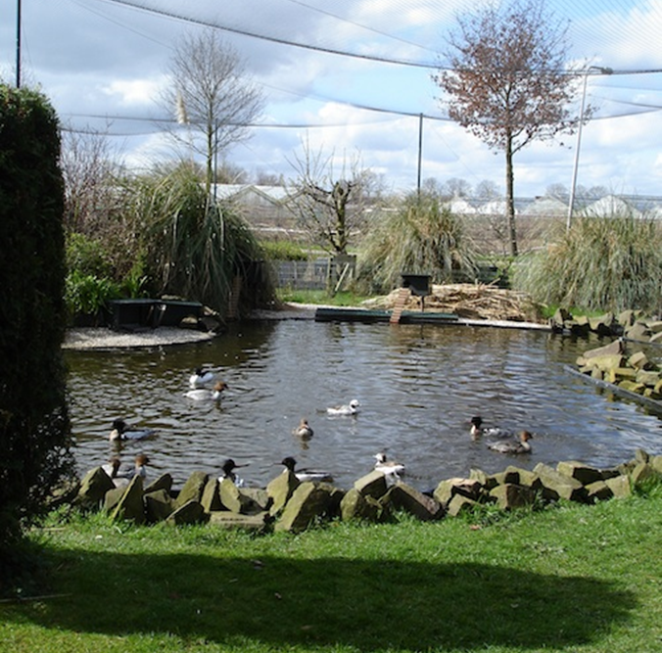
Huisvesting eenden
Rassen en kruisen?
Najaar en winter samen
Biotoop = open en gesloten landschappen, maar altijd met water

Slide 5
Huisvesting eenden – vijver
Vijver → ontlasting → schoonmaken + PVC afvoerbuis
Fokseizoen → 1 tot 2 m per fokstel ( 1 of 2 woerden met 2 tot 4 eenden )
Leiding water of stromend water uit beek, sloot of grondwater
Liever geen plastic vijver! Maar bewapend beton
Diepte → minimaal 50 cm diep
In de winter de vijver ophouden voor drink en bad water

Slide 6
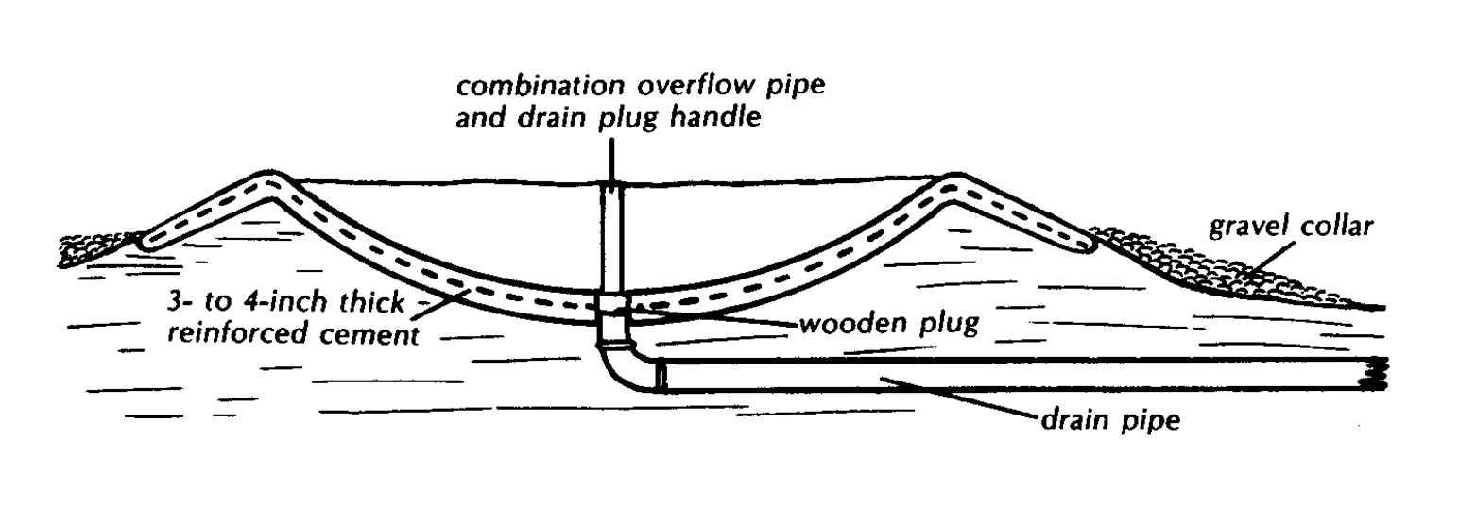

Slide 7
Huisvesting eenden – grasland
Te veel op te weinig land → grasland kapot
+/- 10 m2 per stel, afhankelijk van ras
Afrastering 1 meter hoog

Slide 8
Huisvesting eenden - schuil en voedergelegenheid
Temperatuur bestendig
Houden nog steeds van badderen
Voederplaats overdekken
Heesters of bomen
Gaas en netten overdekken tegen mussen en kraaien
‘s nachts hok dicht ivm vossen

Slide 9
Huisvesting eenden – nestgelegenheid
Eieren: beschut en donker hoekje
Broedkastje: 25 x 25 cm met een ronde opening
20 x 40 voor grote eenden
Niet te groot → kans op rollen van eieren
Even veel nesthokjes als vrouwtjes

Slide 10
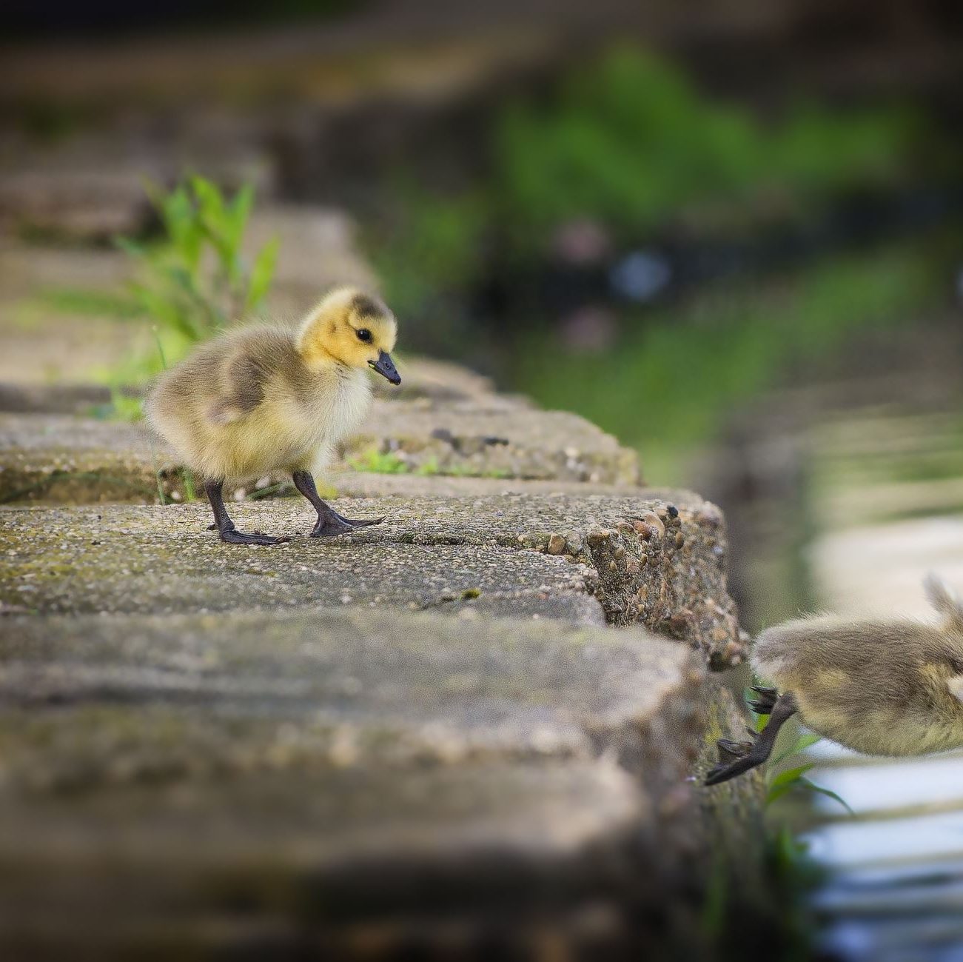
Huisvesting ganzen - vijver
Niet noodzakelijk, wel goed
1 a 2 vierkante meter
Rest zelfde als bij eenden

Slide 11
Huisvesting ganzen - grasland
Kan op klein oppervlakte gehouden worden ivm groenvoer
Niet mooi → modder
20-50m2 per gans
Omheiing 1 a 1,5 m hoog gaas, harmonicagaas

Slide 12
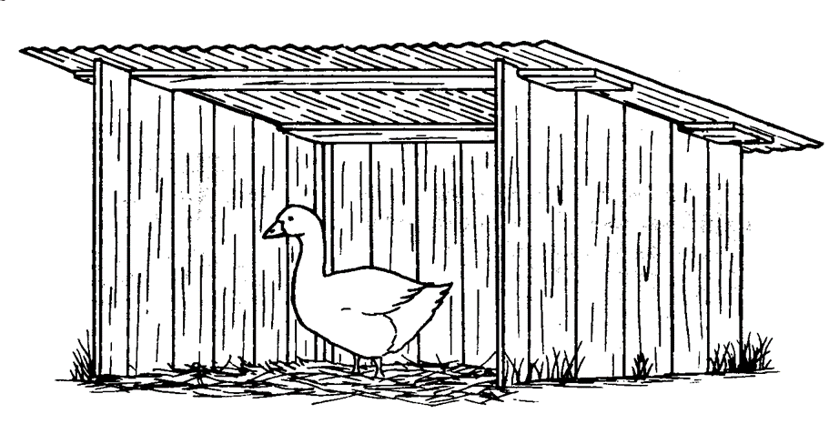
Huisvesting ganzen – schuil voeder en nestgelegenheid
Zomer hoeft niet bijgevoerd te worden
Broedtonnen of kisten

Slide 13
Huisvesting ganzen - winter
Goed en genoeg eten → goed bestand tegen de kou
Vijver open houden → wassen → vetklier
Zand en stro om het wak
Koude oosten wind bescherming
Beschadiging vooral door ijzel en regen, ‘s nachts aanvriezen

Slide 14
Voeding
Plantaardig: scheuten, delen van wortels, vruchtjes, zaden en waterplanten
Insecten, week en schaaldieren en larven
Is het een herbivoor, carnivoor of omnivoor?

Slide 15
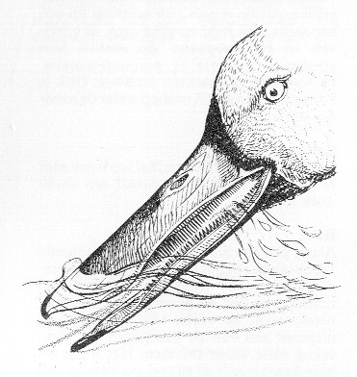
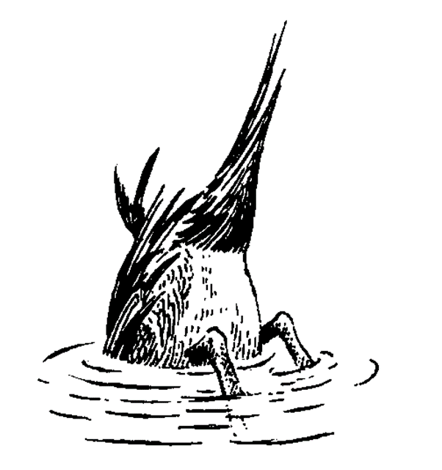
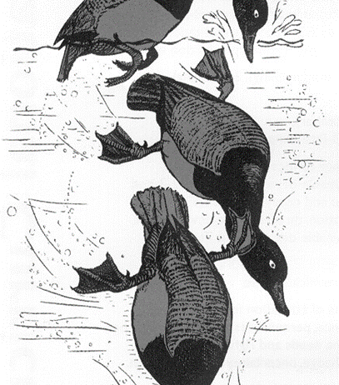

Slide 16
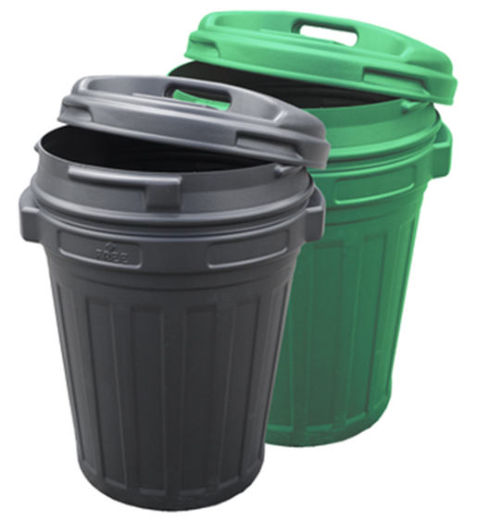
Voeropslag
Droog
Niet op de grond
Opruimen
Plastic tonnen met deksel
Donker
Droog

Slide 17
Opdracht
Voor de toets is het van belang dat jullie verschillende soorten en rassen eenden/ganzen kennen.
Maak een document met 10 rassen eenden of ganzensoorten
Zet hier een foto bij, en de wetenschappelijke naam

